Slide 1
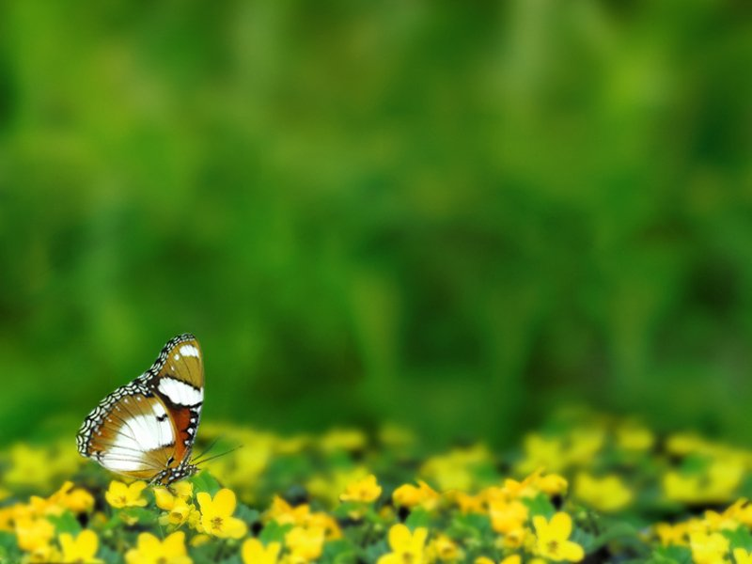
假如
绍兴市塔山中心小学 沈燕

Slide 2

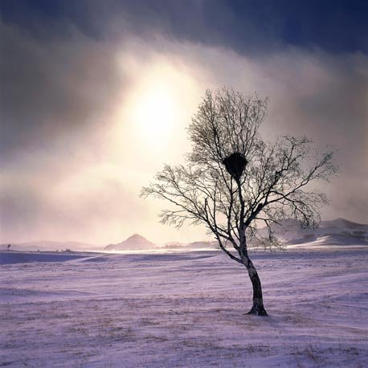
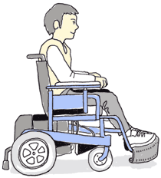
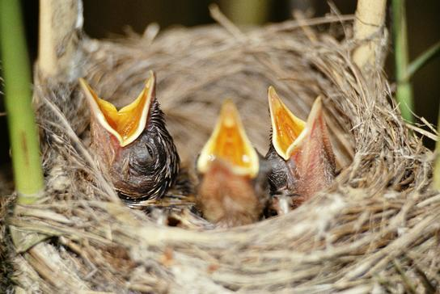
看到这些，你想说些什么？

Slide 3
小树在寒冷的北风里，缩着身子，轻轻叹息。
他坐在屋里，望着窗外的小树和飞燕，默默流泪。
小鸟呆在家里，苦苦等待，饿得哭泣。

Slide 4
小树在寒冷的北风里，缩着身子，轻轻叹息。

Slide 5
小鸟呆在家里，苦苦等待，饿得哭泣。

Slide 6

他坐在屋里，望着窗外的小树和飞燕，默默流泪。

Slide 7
假如我有一枝
马良的神笔，
我要给窗前的小树
画个红红的太阳。
红红的太阳
让小树在冬天
也能快活地成长，
不会在寒冷的北风里
缩着身子，轻轻叹息。

Slide 8
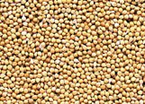
假如我有一枝
马良的神笔，
我要给树上的小鸟
画许多好吃的谷粒。
鸟妈妈再也不用
到遥远的地方去寻食，
让小鸟呆在家里
苦苦等待，饿得哭泣。
（ ）的谷粒

Slide 9
假如我有一枝
马良的神笔，
我一定给不幸的朋友西西
画一双好腿，
还他一个健康的身体。
他再也不会只坐在屋里
望着窗外的小树和飞燕，
而是和我们一起
在操场上奔跑，在草地上游戏。

Slide 10
考考你：
我要给（ ）画（ ），
我要给（ ）画（ ），
还要给（ ）画（ ）。

Slide 11

练习
假如我有一枝
马良的神笔……

Slide 12

人人献出一点爱，
人间永远是春天
再见

